Slide 1










וובינר סוזי אקדמי
הדרך שלך ללימודים באיטליה
058-754-2274
susyacademy
susy.academy
Susy Academy - לימודים באיטליה
susyacademyitaly@gmail.com

Slide 2



על מה נעבור?
מי זאת סוזי
מהן דרישות הקבלה ללימודים השונים באיטליה והרפורמה החדשה למקצועות הרפואה
לימודי רפואה באנגלית באיטליה ומבחן ה IMAT
ממה מורכבת המכינה, איך היא מועברת, כמה זמן היא לוקחת וכמה היא עולה
מהו התהליך הבירוקרטי הנדרש על מנת להירשם למבחנים, להוציא ויזה ולהתחיל ללמוד
למה כדאי ללמוד באיטליה? מהן עלויות המחיה, שכר הלימוד והרמה האוניברסיטאית
מענה על שאלות ע”י סטודנטים שלומדים באיטליה

Slide 3

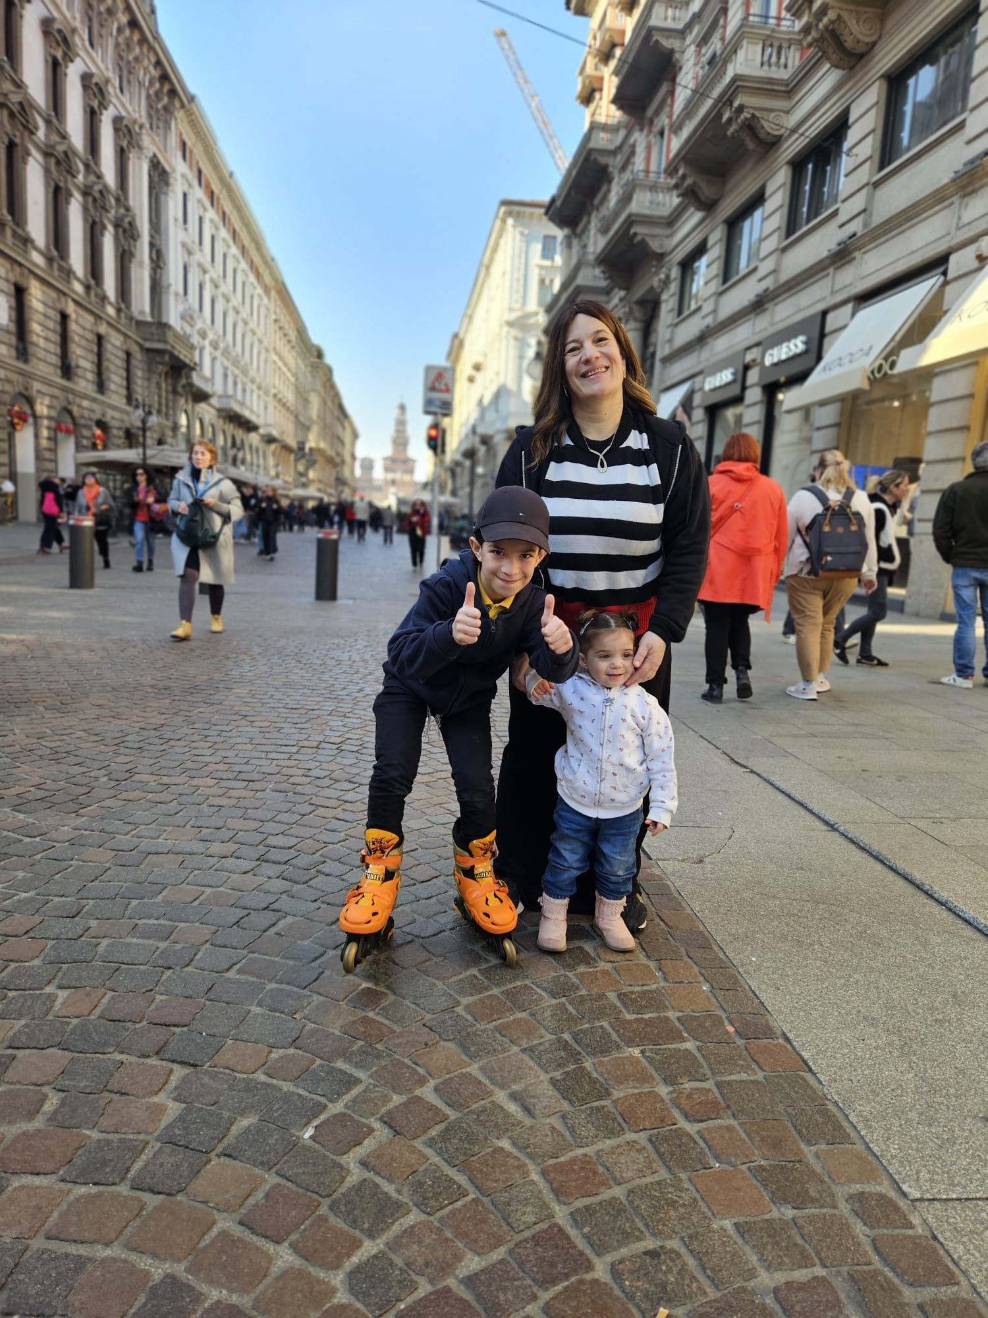


מי זאת סוזי?
אמא ל 6 ילדים
נולדה באיטליה, עלתה לארץ ב- 1996 ומתגוררת בחיפה
בעלת תואר ראשון בביולוגיה ותעודת הוראה מאוניברסיטת בר אילן
מכינה סטודנטים ללימודים באיטליה משנת 2007
מורה מוסמכת לאיטלקית, ביולוגיה וכימיה
סוזי עמרם
בעלת הבנה עמוקה בבירוקרטיה האיטלקית
מייסדת האדמיה
בעלת קשרים מרובים לגורמים במערכת ההשכלה הגבוהה של איטליה

Slide 4



מה הן דרישות הקבלה ללימודים באיטליה?
רפואת, רפואת שיניים ווטרינריה באיטלקית - הרפורמה החדשה
תעודת בגרות מלאה - 21 יחידות לימוד
מבחן שפה ברמה B2 - אופי הבחינה משתנה בין אוניברסיטה לאוניברסיטה (מבחן כתוב או מבחן בעל פה)
בחירת אוניברסיטה והרשמה דרך מערכת דיגיטלית (ניתן לעשות רשימת העדפות)
הוצאת אישור לימודים וויזה דרך שגרירות איטליה בארץ וקבלת אישור לתחילת לימודים (הפקת מסמכים רלוונטים)
התחלת סמסטר ראשון - מעבר קורסים בביולוגיה, כימיה ופיסיקה (ניתן לבצע מרחוק)
מעבר מבחנים באוניברסיטה בכל אחד משלושת המקצועות בסוף הסמסטר, וכניסה לדירוג בעזרת הציונים
ניתן לבצע כל מבחן פעמיים, הציון שאיתו מדורגים הינו הציון של המבחן האחרון שלקחתם
הציון המשוכלל של כלל המבחנים קובע את הציון שאיתו נכנסים לדירוג אל מול סטודנטים זרים אחרים (סטודנטים ללא דרכון אירופאי)
במידה ודורגתם במקומות העליונים בהתאם לכמות המקומות באוניברסיטה, ממשיכים לסמסטר שני
במידה ולא דורגתם גבוה מספיק, הציון שלכם יאפשר לכם להתמודד בשאר האוניברסיטאות שבחרתם

Slide 5



מה הן דרישות הקבלה ללימודים באיטליה?
רפואה באנגלית - IMAT
תעודת בגרות מלאה - 21 יחידות לימוד
אין צורך במבחן שפה באיטלקית על מנת להתקבל, אך יש צורך להשלים מבחן שפה באיטלקית ברמה B1 עד שנה שלישית
בחירת אוניברסיטה והרשמה דרך מערכת דיגיטלית
מעבר מבחן IMAT במקצועות ביולוגיה, כימיה, מתמטיקה, פיזיקה ולוגיקה
קבלת ציון וכניסה לדירוג אל מול מתמודדים זרים אחרים
הוצאת אישור לימודים וויזה דרך שגרירות איטליה בארץ וקבלת אישור לתחילת לימודים (הפקת מסמכים רלוונטים)

Slide 6



מה הן דרישות הקבלה ללימודים באיטליה?
פיזיותרפיה \ תרפיה בעיסוק
תעודת בגרות מלאה - 21 יחידות לימוד
מבחן שפה ברמה B2 - אופי הבחינה משתנה בין אוניברסיטה לאוניברסיטה (מבחן כתוב או מבחן בעל פה)
בחירת אוניברסיטה והרשמה דרך מערכת דיגיטלית (ניתן לעשות רשימת העדפות)
מעבר מבחן Professionista Sanitaria - ביולוגיה, כימיה, פיזיקה, לוגיקה ומתמטיקה (60 שאלות)
קבלת ציון סופי וכניסה לדירוג אל מול סטודנטים זרים אחרים (סטודנטים ללא דרכון אירופאי)
במידה ודורגתם במקומות העליונים בהתאם לכמות המקומות באוניברסיטה, מתחילים ללמוד באיטליה

Slide 7


מה הן דרישות הקבלה ללימודים באיטליה?
אדריכלות
תעודת בגרות מלאה - 21 יחידות לימוד
מבחן שפה ברמה B2 - אופי הבחינה משתנה בין אוניברסיטה לאוניברסיטה (מבחן כתוב או מבחן בעל פה)
בחירת אוניברסיטה והרשמה דרך מערכת דיגיטלית (ניתן לעשות רשימת העדפות)
מעבר מבחן TOLC-ARCHED - הבנת הנקרא, תולדות האומנות, ציור, לוגיקה, מתמטיקה, פיזיקה (50 שאלות)
קבלת ציון סופי וכניסה לדירוג אל מול סטודנטים זרים אחרים (סטודנטים ללא דרכון אירופאי)
במידה ודורגתם במקומות העליונים בהתאם לכמות המקומות באוניברסיטה, מתחילים ללמוד באיטליה

Slide 8


מה הן דרישות הקבלה ללימודים באיטליה?
לכל שאר המקצועות, ניתן לפנות אלינו לקבלת מידע מפורט על תהליך הקבלה
עיצוב אופנה
פסיכולוגיה
כלכלה ומנהל עסקים
מקצועות ההנדסה
יינות וחקלאות
רוקחות

Slide 9



אז איך עובדת המכינה - איטלקית
קורס איטלקית רמה B2
קורס המכין אתכם לרמה B2 למבחני הכניסה למקצועות הרלוונטים
אורך הקורס - 350 שעות שעות אקדמאיות, בין 3-4 פעמים בשבוע, אורך מפגש 4 שעות, כיתות עד 12 תלמידים
במידה וקיים ביקוש רב, עשוי להיפתח קורס ערב בעל כמות שונה של מפגשים שבועיים ושעות פרק מפגש
ניתן לבצע קורס שפה עד רמה B1 בהתאם לדרישות של התלמיד (מחיר מותאם)
לימוד של זמנים בסיסיים ומתקדמים, תרגולים בכיתה דרך פעילויות קבוצתיות ואינטראקציה תמידית בין המורה לתלמיד
תרגול נרחב של קריאה, כתיבה, דיבור ושמיעה דרך אמצעים דיגיטליים שונים, ספרים, דיונים בכיתה ושיעורי בית
ביצוע ובדיקת סימולציות של מבחני שפה משנים קודמות
עלות הקורס איטלקית - 13,000 שקלים

Slide 10



אז איך עובדת המכינה - איטלקית
קורס מדעים
קורס המכין אתכם למבחני הכניסה\הסמסטר הראשון בלימודים
אורך הקורס - 240 שעות שעות אקדמאיות, בין 3-4 פעמים בשבוע, אורך מפגש 4 שעות
קורס המדעים מותאם לכל מקצוע, במידה ורק חלק מהמקצעות נדרשים, המחיר יתואם מראש. בנוסף נוכל לספק חומרים דיגיטליים לפי צורך
לימודים מעמיקים בביולוגיה, כימיה ופיסיקה בהתאם לחומר הנדרש למבחני הכניסה\הסמסטר הראשון
תרגול של החומר, ביצוע ובדיקת סימולציות של מבחני כניסה משנים קודמות
שיעורים פרטיים לחיזוק ותרגול ללא תוספת תשלום ותמיכה מלאה דרך קבוצת ווטסאפ פעילה
עלות הקורס מדעים - 12,000 שקלים

Slide 11



אז איך עובדת המכינה - IMAT
הקורס בנוי מ 72 מפגשים בעלי 4 שעות כל מפגש - סה”כ 288 שעות
פיזיקה - 50 שעות
ביולוגיה - 92 שעות
לוגיקה - 20 שעות
כימיה - 76 שעות
מתמטיקה - 50 שעות
סימולציות IMAT - מפגשים ייעודיים בנוסף לשעות הלמידה
תאריכי המכינה
תלת שבועי - 04.01.2025 - 05.03.2025
דו שבועי - 08.03.2025 - 27.08.2025
עלות הקורס - 15,000 שקלים

Slide 12
אופציונלי - קורס איטלקית ללמודים באנגלית
קורס עד רמה A2
הקורס בנוי מ 38 מפגשים בעלי 4 שעות כל מפגש - סה”כ 152 שעות
הקורס יתבצע בין ה 15.03-2025 - 22.07.2025 במתכונת חד או דו שבועית
עלות הקורס המקורית - 6500 ש”ח, למי שלוקח קורס באנגלית - 5000 ש”ח
קורס השלמה לרמה B1
ההשלמה בנוי מ 19 מפגשים נוספים בני 4 שעות - סה”כ 76 שעות
הקורס יתבצע בין אוגוסט לאוקטובר עם הפסקה במהלך ספטמבר על מנת לאפשר הכנה יעילה למבחן ה IMAT
עלות הקורס המקורית - 3250 ש”ח, למי שלוקח קורס באנגלית - 2500 ש”ח

Slide 13


התהליך הבירוקרטי
ליווי מלא בהרשמה ובהוצאת המסמכים הנדרשים בכל שלב בדרך
הרשמה דרך אתר Universitaly לאוניברסיטה שבה בחרתם
הרשמה למבחני שפה ועדכון פרטים רלוונטים במערכות ההרשמה
הוצאת מסמכים נדרשים והגשת בקשה לויזת סטודנט בשגרירות האיטלקית
מתן ייעוץ בכל הנוגע למלגות
מתן ייעוץ וליווי מלא בהתנהלות מול האוניברסיטאות והגורמים הרלוונטים במידת הצורך

Slide 14
למה כדאי ללמוד באיטליה?
שכר לימוד זול הנע בין 160-2500 יורו בשנה (תלוי אוניברסיטה)
עלויות מחיה זולות - תלוי אזור באיטליה, אבל נמוך יותר מישראל בודאות
קהילות ישראליות בערים שונות
החוויה האיטלקית - החלום של לגור באיטליה
אוניברסיטאות ברמה גבוהה ובעלות שם בין לאומי
יש אפשרות לבצע סבבים קליניים בארץ \ להתמיין לתכניות המיועדות
לסטודנטים מחוץ לישראל

Slide 15



מוזמנים לשאול שאלות
058-754-2274
susyacademy
susy.academy
Susy Academy - לימודים באיטליה
susyacademyitaly@gmail.com

